Slide 1

Внимание!
Прозвенел звонок.
Проверь, дружок,
Готов ли ты начать урок?
Всё ль на месте, всё ль в порядке?
Книжка, ручка и тетрадка.
Все ли правильно сидят?
Все ль внимательно глядят?
Каждый хочет получать
Только лишь оценку пять!
.
Учитель математики МБОУ «СОШ № 35 им.
К. Д. Воробьёва» г. Курска.
Шаталова Елена Севостьяновна.

Slide 2



Покажите, с каким настроением
Вы пришли на урок.
Есть проблемы.
Очень хорошее.
Плохое.

Slide 3

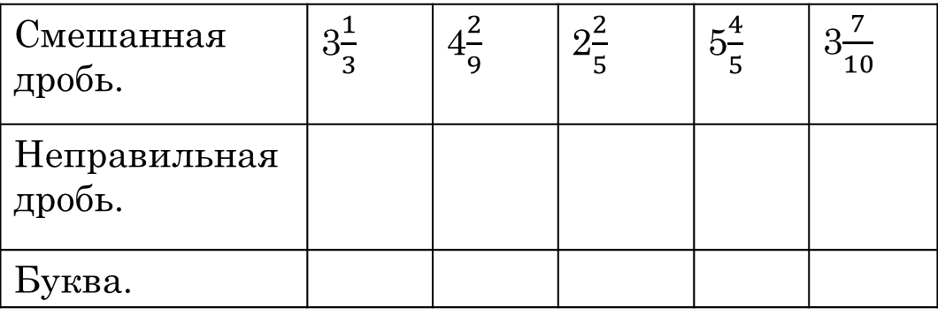


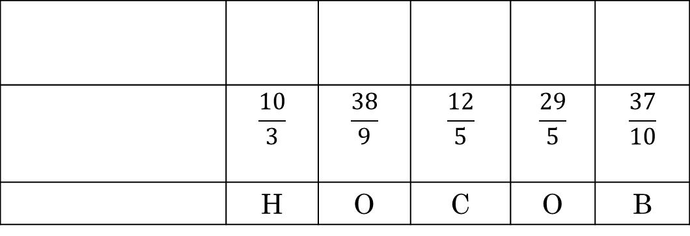
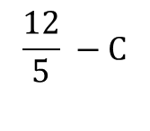






Замени смешанное число неправильной дробью.
 | $$\frac{10}{3}$$ | $$\frac{38}{9}$$ | $$\frac{12}{5}$$ | $$\frac{29}{5}$$ | $$\frac{37}{10}$$
 | Н | О | С | О | В
Смешанная дробь. | 3$\frac{1}{3}$ | 4$\frac{2}{9}$ | 2$\frac{2}{5}$ | 5$\frac{4}{5}$ | 3$\frac{7}{10}$
Неправильная дробь.
Буква.
$\frac{13}{3}$ -Н
$$\frac{12}{5} −С$$
$\frac{15}{17}$ -И
$\frac{10}{3}$ - Н
$\frac{27}{8}$ -К
$\frac{29}{5}$ -О
$\frac{15}{10}$ -Р
$\frac{37}{10}$ -В
$\frac{16}{10}$ -А
$\frac{38}{9}$ - О

Slide 4
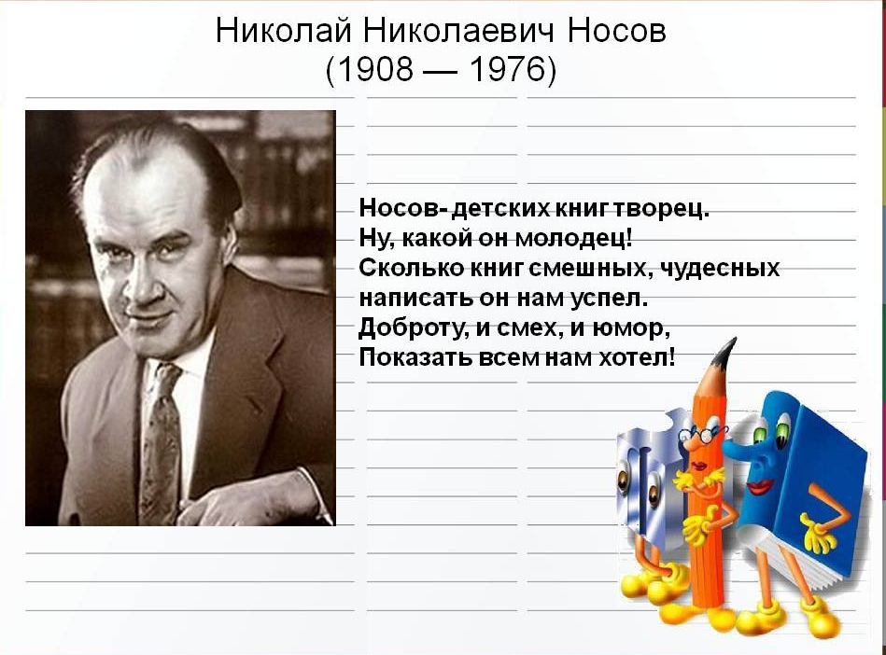






Собрание сочинений Николая Носова насчитывают более 144 томов.

Slide 5



Наиболее известны и любимы читателями сказочные произведения Николая Носова о Незнайке. Первое из них – сказка «Винтик, Шпунтик и пылесос». Потом была написана знаменитая трилогия: «Приключения Незнайки и его друзей», «Незнайка в Солнечном городе» и «Незнайка на Луне»

Slide 6

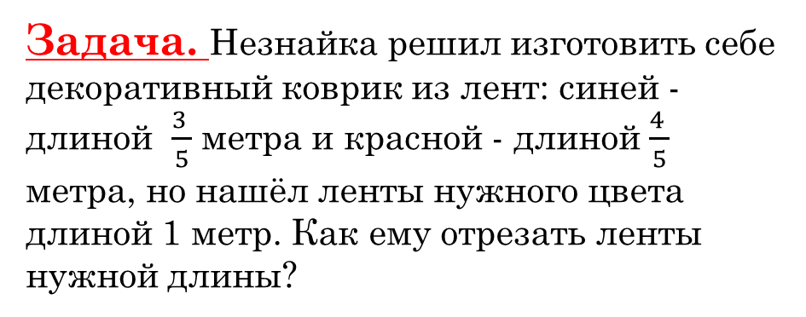
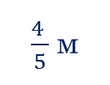
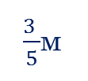
Задача. Незнайка решил изготовить себе декоративный коврик из лент: синей - длиной $\frac{3 }{5}$ метра и красной - длиной $\frac{4 }{5}$ метра, но нашёл ленты нужного цвета длиной 1 метр. Как ему отрезать ленты нужной длины?
I I I I
1 м
$\frac{3 }{5}$м
I I I I
1 м
$\frac{4 }{5}$ м

Slide 7
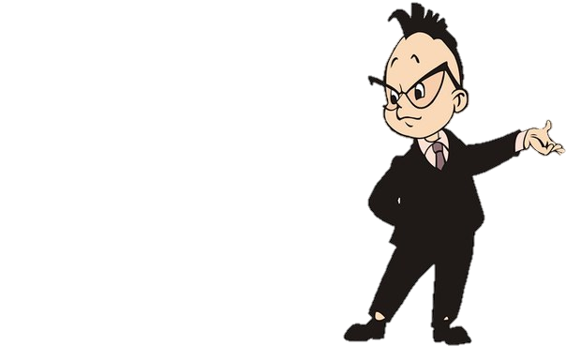
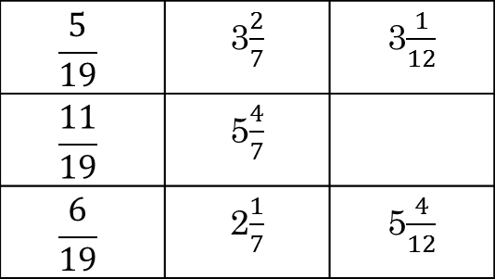

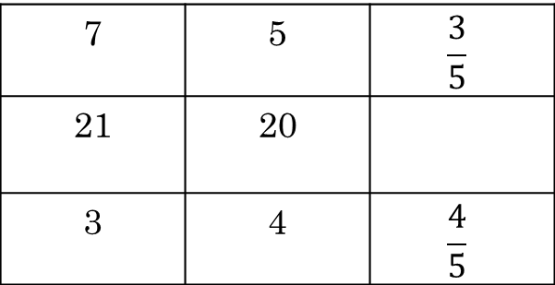
Найдите правило, по которому составлена таблица и найдите пропущенное число.
Знайка тоже приготовил для вас задания.
$$\frac{5}{19}$$ | 3$\frac{2}{7}$ | 3$\frac{1}{12}$
$$\frac{11}{19}$$ | 5$\frac{4}{7}$
$$\frac{6}{19}$$ | 2$\frac{1}{7}$ | 5$\frac{4}{12}$
7 | 5 | $$\frac{3}{5}$$
21 | 20
3 | 4 | $$\frac{4}{5}$$
8$\frac{5}{12}$

Slide 8

Умножение дробей.
Тема урока:
Цели урока:
1. Выяснить правило умножения дробей.
Научиться применять его при решении
упражнений.

Slide 9


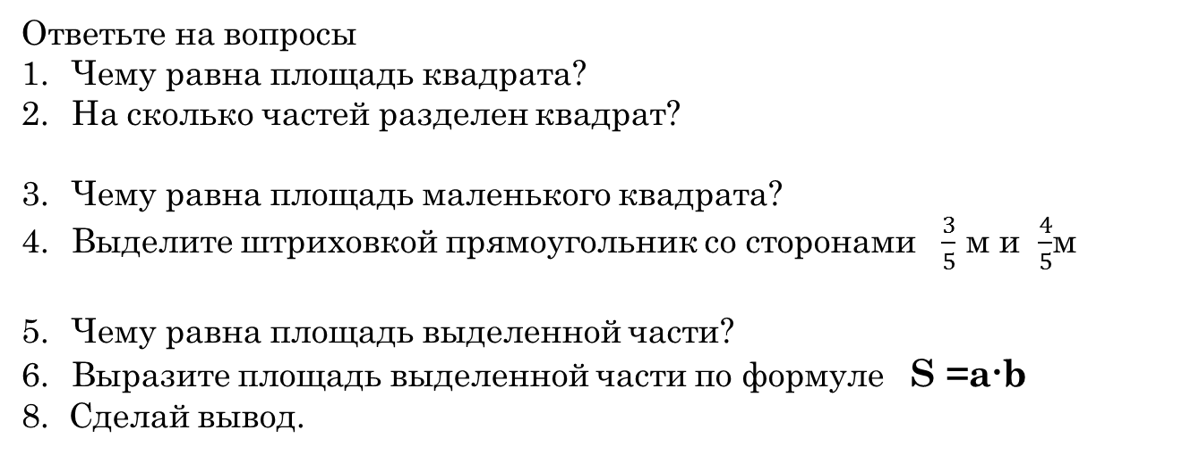
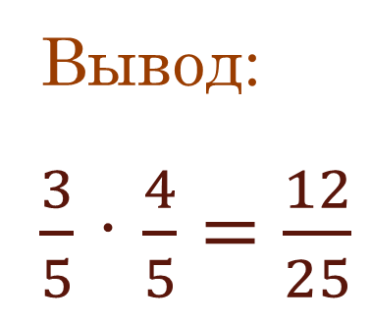



Лабораторная работа.
Вывод:
$\frac{3}{5}$ ∙ $\frac{4}{5}=\frac{12}{25}$
1м
$\frac{4}{5}$ м
1м
Ответьте на вопросы
Чему равна площадь квадрата?
На сколько частей разделен квадрат?
Чему равна площадь маленького квадрата?
Выделите штриховкой прямоугольник со сторонами $\frac{3}{5}$ м и $\frac{4}{5}$м
Чему равна площадь выделенной части?
Выразите площадь выделенной части по формуле S =a∙b
8. Сделай вывод.
1 $м\text{2}$
на 25 частей
$$\frac{1}{25}м\text{2}$$

Slide 10

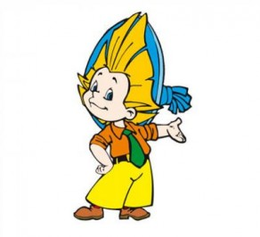

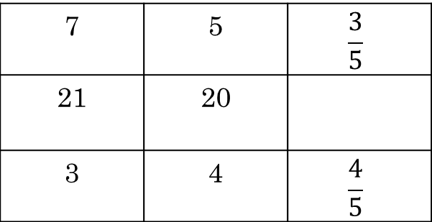
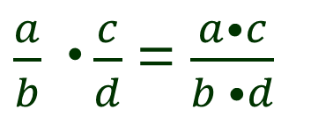

Правило:
$\frac{a}{b}$ •$\frac{c}{d}$ = $\frac{a•c}{b •d}$
Чтобы умножить дробь на дробь, нужно перемножить их числители и их знаменатели.
Первое произведение записать числителем, а второе – знаменателем.
7 | 5 | $$\frac{3}{5}$$
21 | 20
3 | 4 | $$\frac{4}{5}$$
Решите упражнение.
Учебник стр. 168 № 592
$$\frac{12}{25}$$

Slide 11
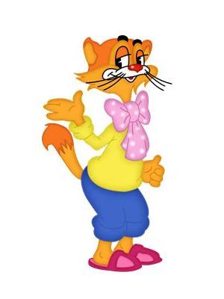


Физкультминутка
Ребята, берегите зрение!

Slide 12



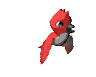


Ребята, берегите зрение!

Slide 13



Проверочная работа
При умножении не забудь сократить!
Вариант 1 | Вариант 2
1) 2) 3) 4) 5) | 1) 2) 3) 4) 5)

Slide 14
Проверьте решение и ответ.
Вариант 1 | Вариант 2
1) 2) 3) 4) 5) | 1) 2) 3) 4) 5)

Slide 15
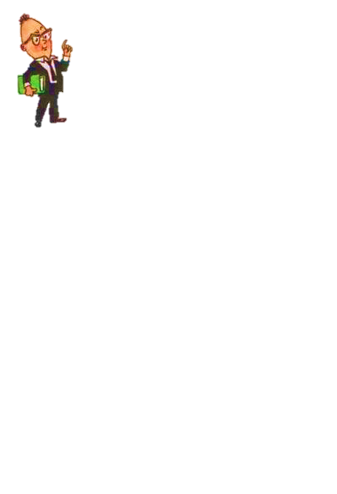

Задание на дом.
У. стр. 166
У. № 592
З. № 383
Если вы хотите.
З. № 388(а,в)
Творческое задание.
Сколько лет Незнайке?
Как сложилась дальнейшая судьба
Незнайки и его друзей?

Slide 16
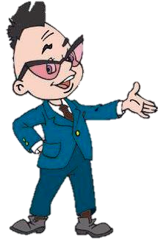

Продолжить предложения:
Сегодня на уроке я узнал__________________
На уроке мне пригодились знания_________
Для меня было сложно____________________
На уроке я научился______________________
Я смог____________________________________
Сегодня на уроке мне понравилось________

Slide 17
Покажите, с каким настроением
вы уходите с урока
Есть проблемы.
Очень хорошее.
Плохое.

Slide 18

«Результат учения равен произведению
способности на старательность.
Если старательность равна нулю,
то и произведение равно нулю.
А способности
есть у каждого.»

Slide 19
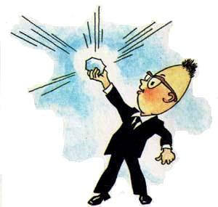
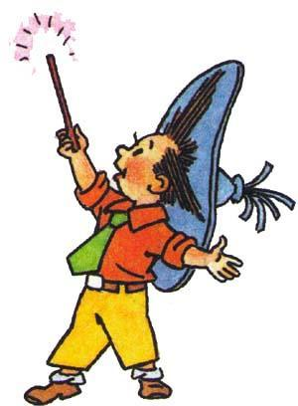
Спасибо за урок.

Slide 21

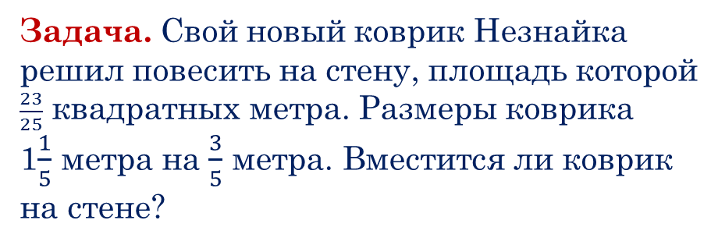
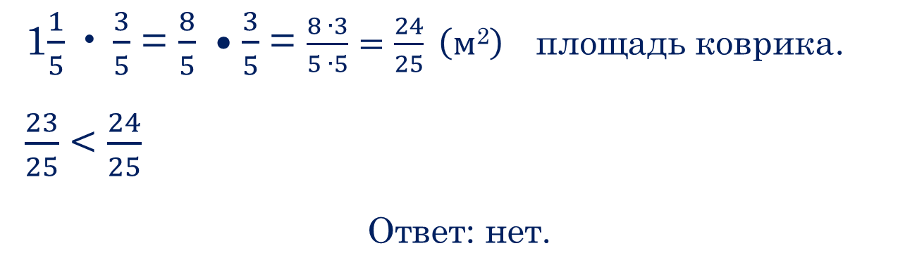
Задача. Свой новый коврик Незнайка
решил повесить на стену, площадь которой
$\frac{23}{25}$ квадратных метра. Размеры коврика
1$\frac{1}{5}$ метра на $\frac{3}{5}$ метра. Вместится ли коврик
на стене?
Решение:
1$\frac{1}{5}$ • $\frac{3}{5}$ = $\frac{8}{5} •\frac{3}{5}$ = $\frac{8 ∙3}{5 ∙5}=\frac{24}{25} \left(м\text{2}\right)$площадь коврика.
$\frac{23}{25}$<$\frac{24}{25}$
Ответ: нет.

Slide 22
Задание на дом.
У. стр. 166
У. № 592
З. № 383
Если вы хотите.
З. № 388(а,в)
Творческое задание.
Сколько лет Незнайке?
Как сложилась дальнейшая судьба
Незнайки и его друзей?

Slide 23
Продолжить предложения:
Сегодня на уроке я узнал__________________
На уроке мне пригодились знания_________
Для меня было сложно____________________
На уроке я научился______________________
Я смог____________________________________
Сегодня на уроке мне понравилось________

Slide 24
Покажите, с каким настроением
вы уходите с урока
Есть проблемы.
Очень хорошее.
Плохое.

Slide 25
«Результат учения равен произведению
способности на старательность.
Если старательность равна нулю,
то и произведение равно нулю.
А способности
есть у каждого.»

Slide 26
Спасибо за урок.

Slide 28
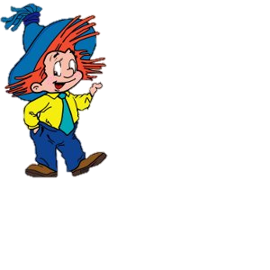
Незнайка и Знайка умножали дроби.
Кто решил верно?

